Slide 1
104學年度桃連區高中職免試入學報名平臺 【團體報名操作手冊】
報告人：洪志遠
日 期：104年12月18日

Slide 2
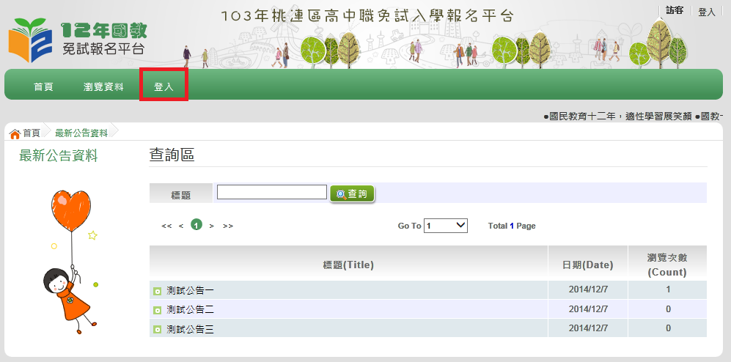
一、系統說明
本系統提供學生之相關資料查詢與志願選填。
二、系統登入
點選功能列之「登入」。

Slide 4
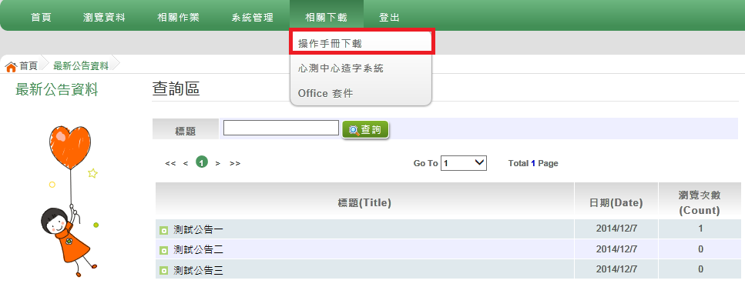
三、操作手冊下載
點選「相關下載／操作手冊下載」，即可下載學生版之操作手冊。

Slide 5
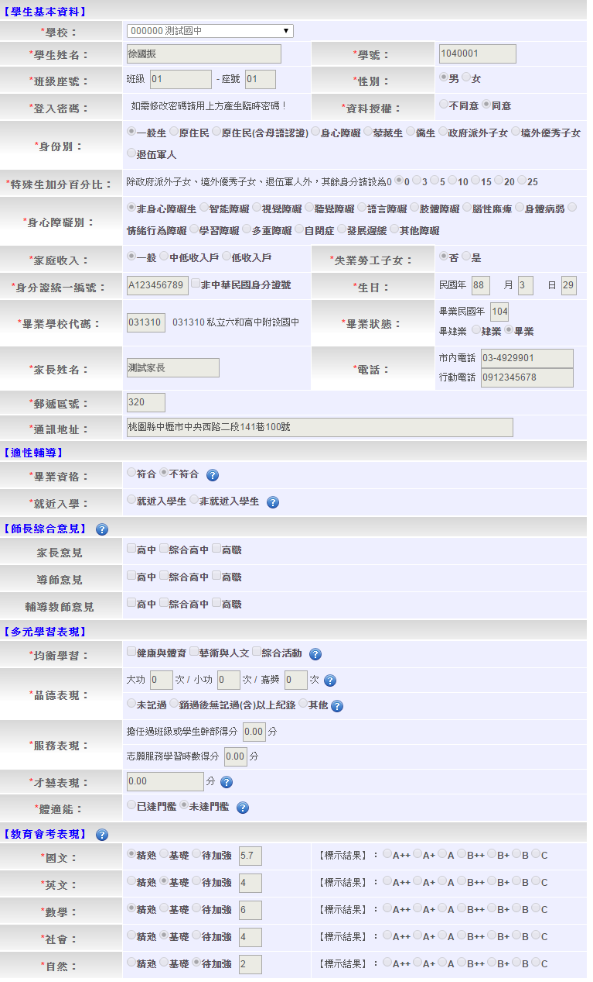
四、超額比序成績查訊
點選「相關作業／超額比序成績查詢」，即可查詢超額比序成績資訊。

Slide 6
五、志願選填
點選「相關作業／志願選填」，即可進入志願選填畫面。

Slide 7
五、志願選填(續)
在條件及欲加入科系，作篩選。
按下「科系資訊」按鈕，即會將科系資料顯示下方。

Slide 8
五、志願選填(續)
在條件及欲加入科系，作篩選。
按下「加入」按鈕，即選擇該科系，此科系會暫列於頁面下方之志願列表。

Slide 9
五、志願選填(續)
移動志願序：可上下調整志願選填之順序。
快速移動志願序(目標流水號)：可直接輸入要調整之順序，並按下「Go」按
鈕，即可快速移動志願序。
刪除：點選「刪除」圖示，即可刪除該選擇之志願。
顯示您當前選擇的志願數。

Slide 10
五、志願選填(續)
選擇並排序完成後，務必按下「送出志願」按鈕，系統才會把資料寫入資料庫中。
提醒您!!
完成選擇後，務必查詢我的志願資料，確認您所選志願學校及排序。

Slide 11
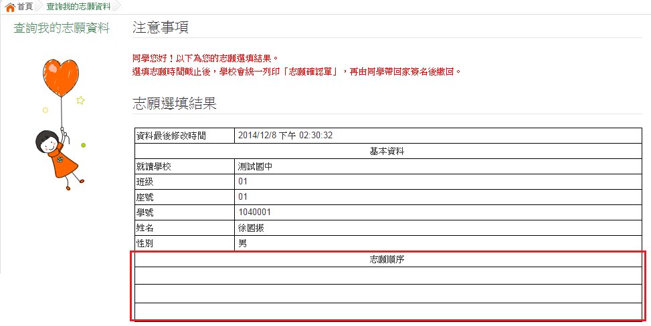
五、查詢我的志願資料
點選「相關下載／查詢我的志願資料」，即可查詢已選擇之志願資料。
您所選之志願會列於此處。

Slide 12
Thank You!

